Slide 1
Skisser/bilder brukt i FKB-Veg produktspesifikasjon og registreringsinstruks

Slide 2
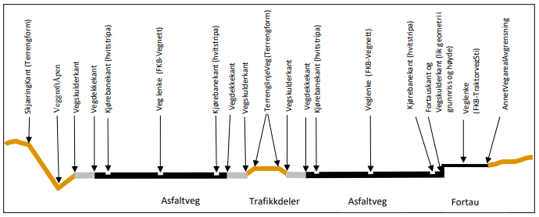
Generelle skisser

Slide 3
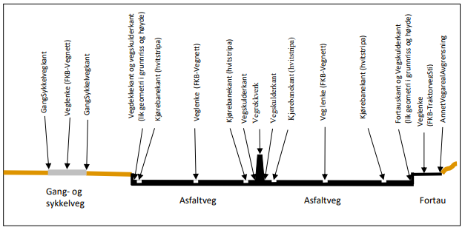
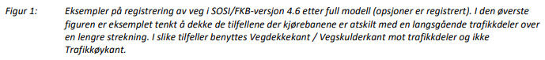
Generelle skisser

Slide 4
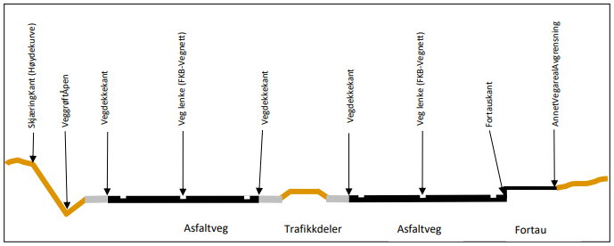
Generelle skisser

Slide 5
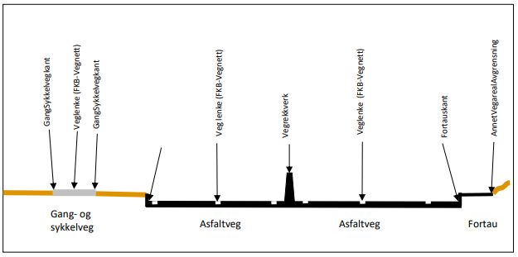
Generelle skisser

Slide 6
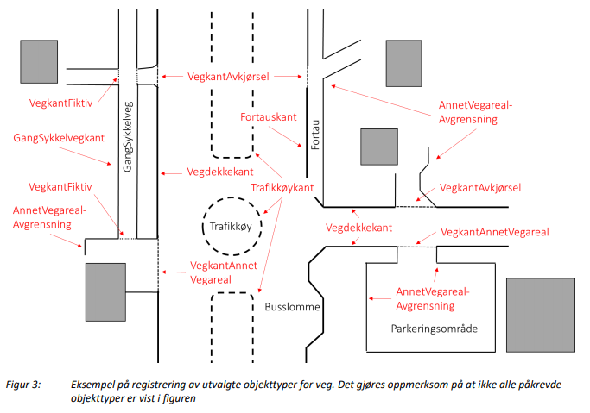
Generelle skisser

Slide 7
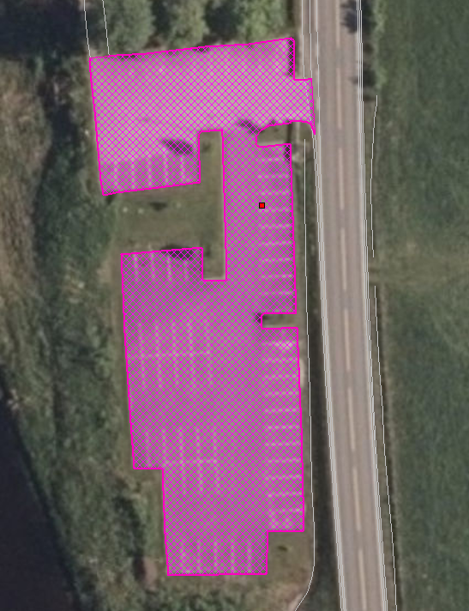
Parkeringsområde (flate)

Slide 8
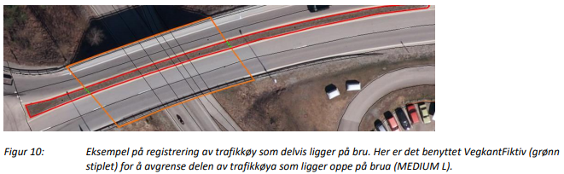
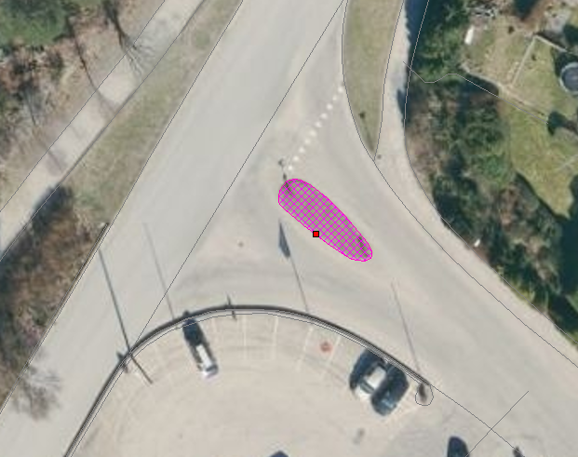
Trafikkøy (flate)

Slide 9
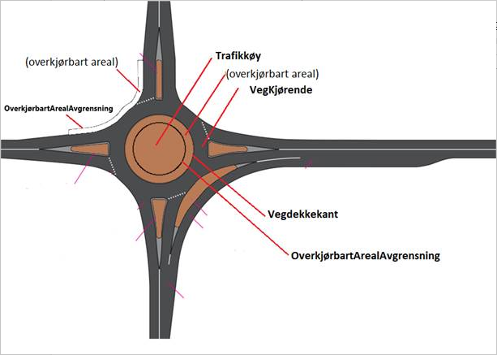
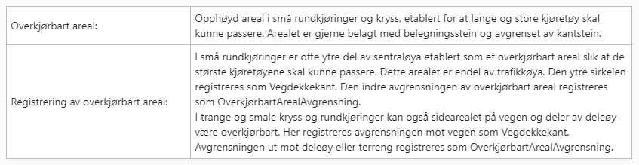
OverkjørbartArealAvgrensning

Slide 10
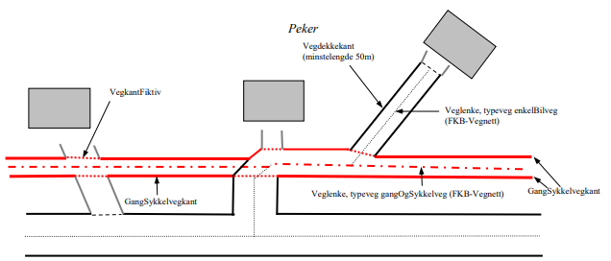
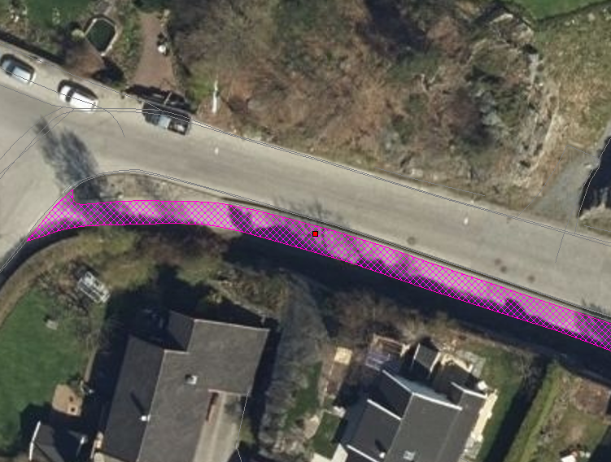
VegGåendeOgSyklende (flate) Gammel GangSykkelveg

Slide 11
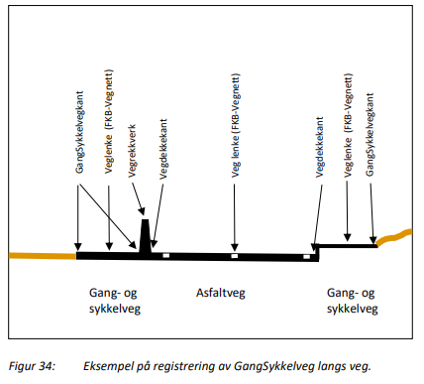
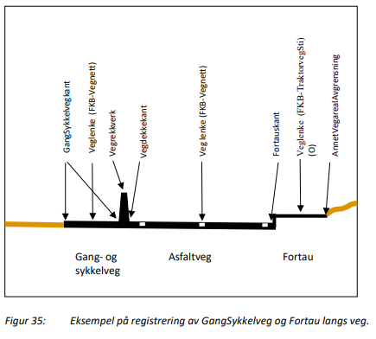
VegGåendeOgSyklende (flate) Gammel GangSykkelveg

Slide 12
VegGåendeOgSyklende (flate) Samlebilde, gangveg, fortau, sykkelveg…

Slide 13
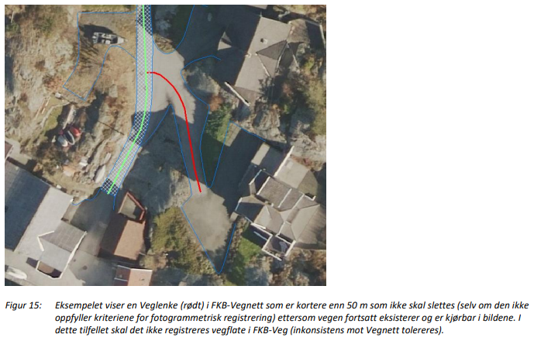
VegKjørende (flate)

Slide 14
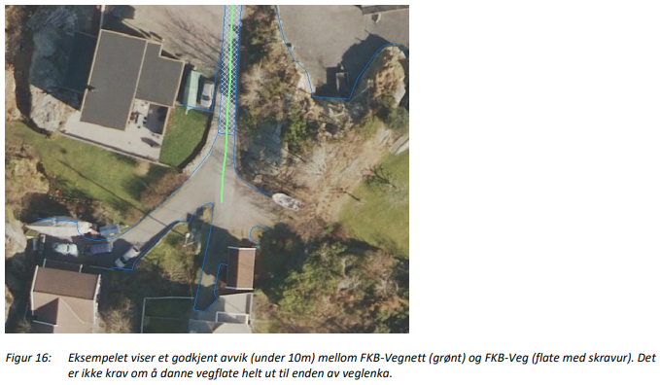
VegKjørende (flate)

Slide 15
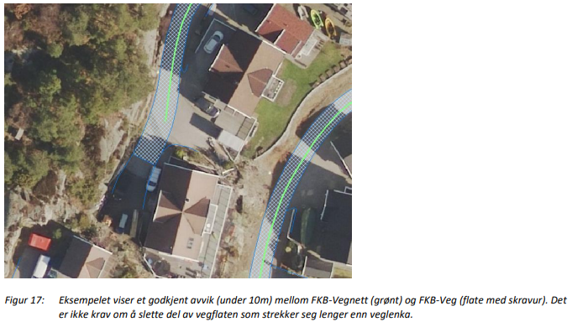
VegKjørende (flate)

Slide 16
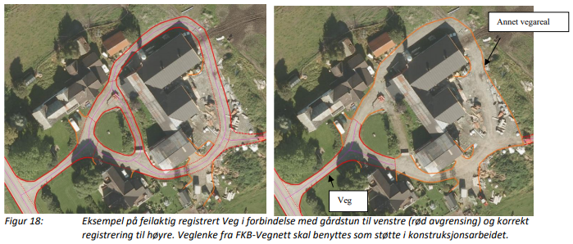
VegKjørende (flate)

Slide 17
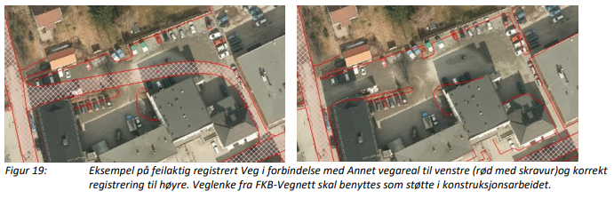
VegKjørende (flate)

Slide 18
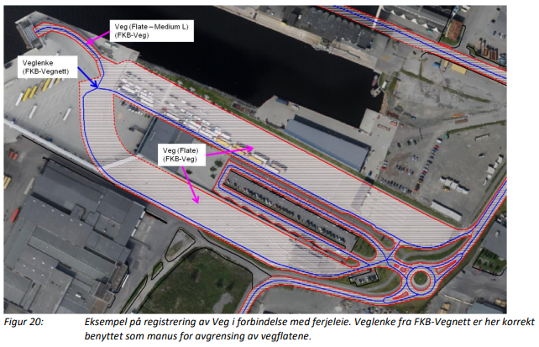
VegKjørende (flate)

Slide 19
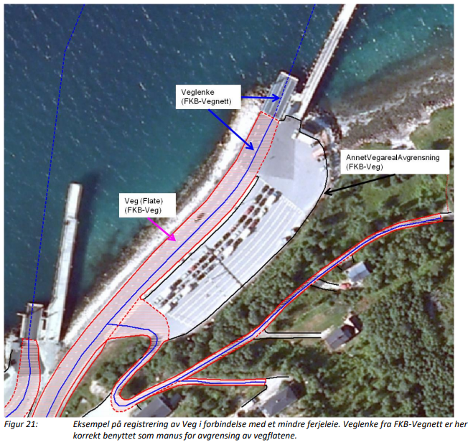
VegKjørende (flate)

Slide 20
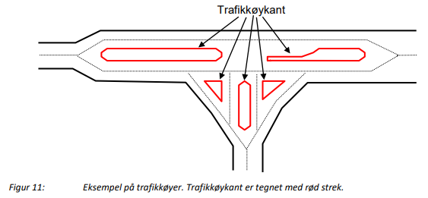
Trafikkøykant (flateavgrensninger)

Slide 21
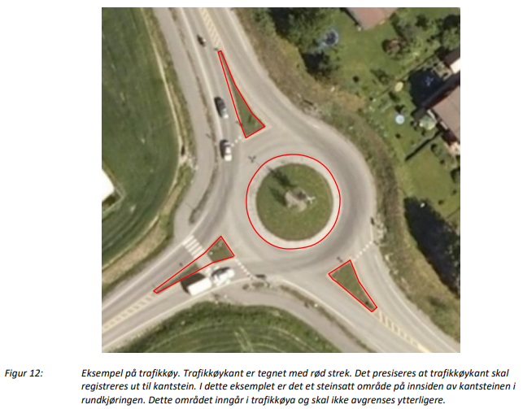
Trafikkøykant (flateavgrensninger)

Slide 22
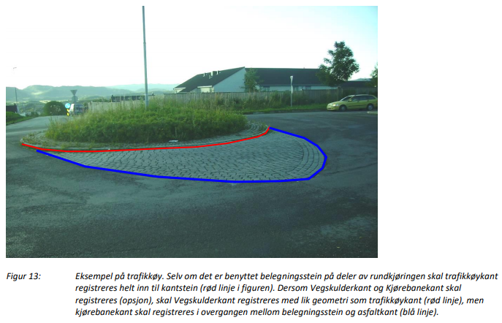
Trafikkøykant (flateavgrensninger)

Slide 23
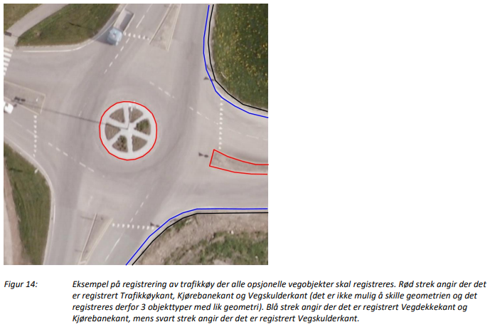
Trafikkøykant (flateavgrensninger)

Slide 24
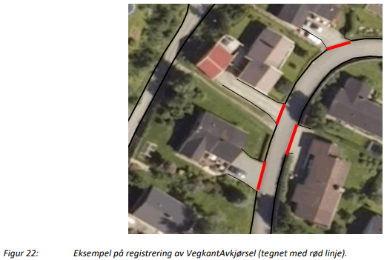
VegAvgrensningslinje (flateavgrensninger) Gammel VegkantAvkjørsel

Slide 25
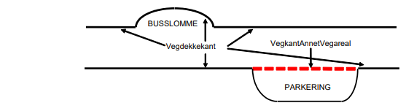
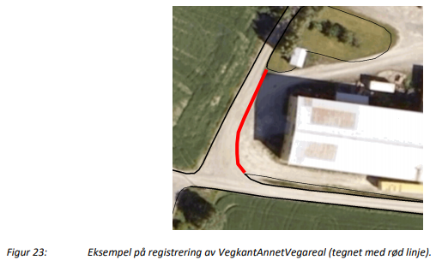
VegAvgrensningslinje (flateavgrensninger) Gammel VegkantAnnetVegareal

Slide 26
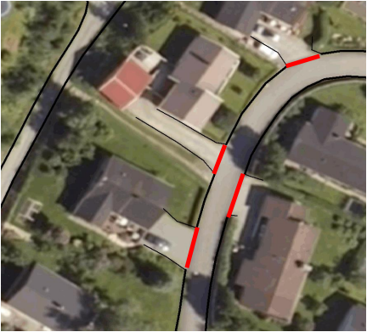
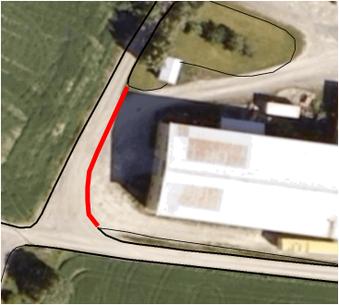
VegAvgrensningslinje (flateavgrensninger) samlebilde

Slide 27
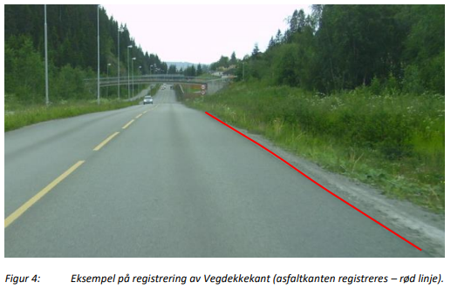
Vegdekkekant (flateavgrensninger)

Slide 28
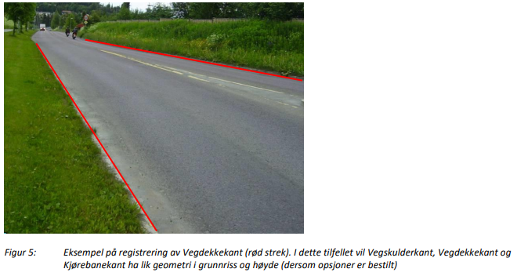
Vegdekkekant (flateavgrensninger)

Slide 29
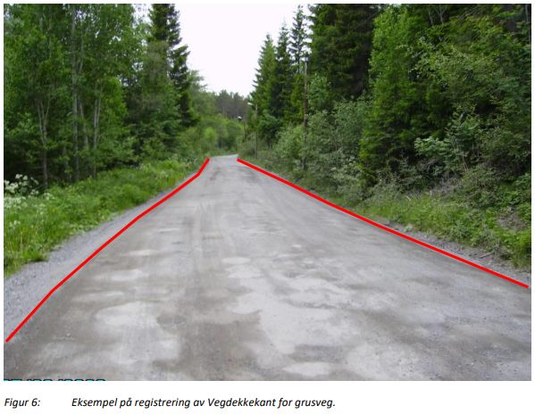
Vegdekkekant (flateavgrensninger)

Slide 30
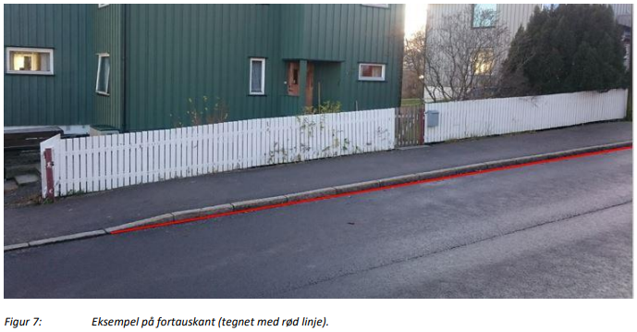
Vegdekkekant (flateavgrensninger) Gammel Fortauskant

Slide 31
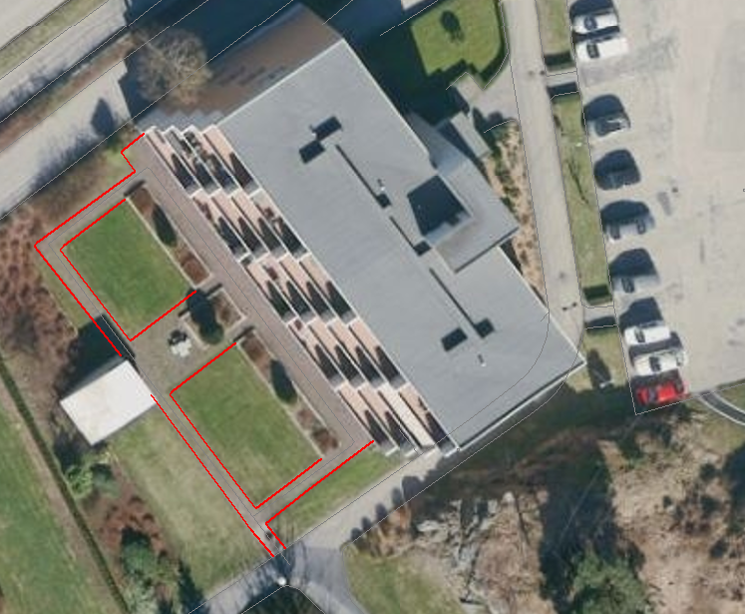
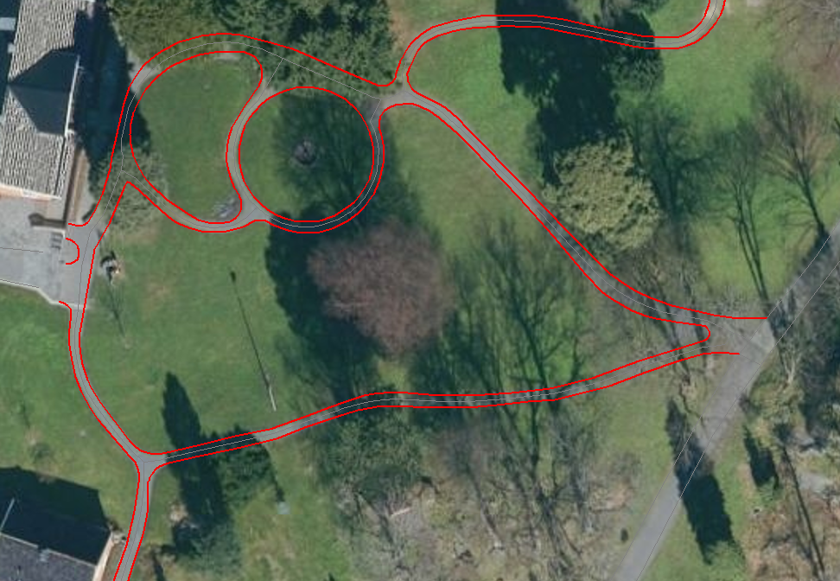
Vegdekkekant (flateavgrensninger) Gammel Gangvegkant

Slide 32
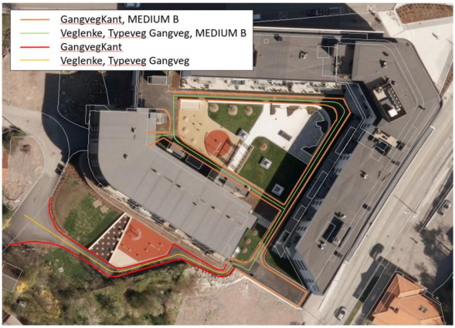
Vegdekkekant (flateavgrensninger) Gammel Gangvegkant

Slide 33
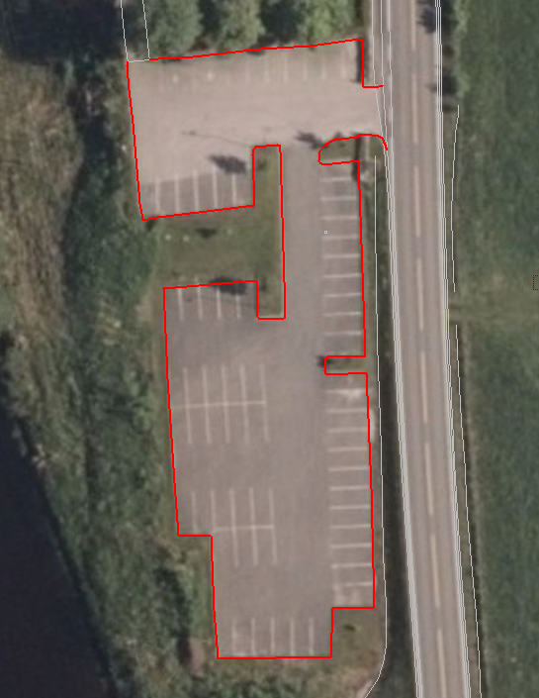
Vegdekkekant (flateavgrensninger) Gammel AnnetVegarealAvgrensning for parkeringsområde

Slide 34
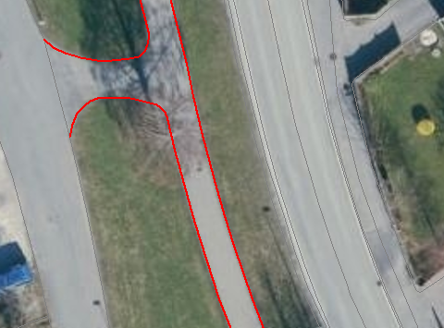
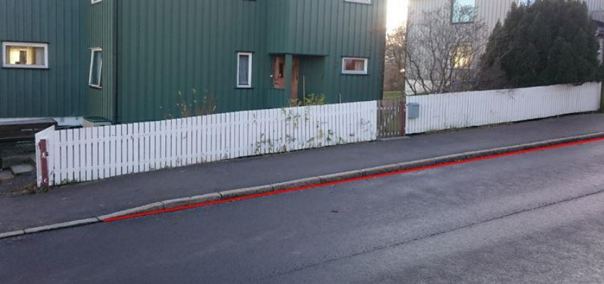
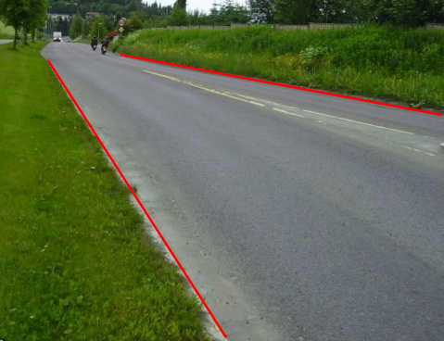
Vegdekkekant (samlebilde)

Slide 35
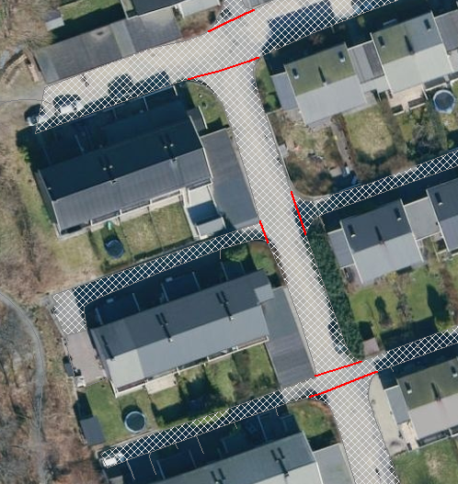
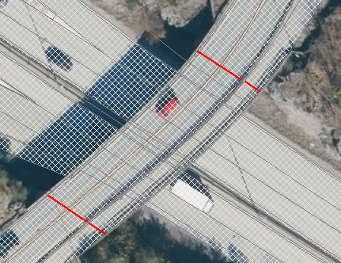
VegfiktivGrense (flateavgrensninger) Gammel VegkantFiktiv

Slide 36
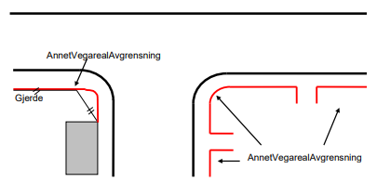
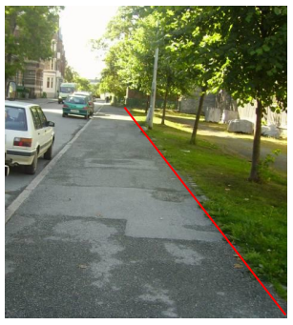
AnnetVegarealAvgrensning

Slide 37
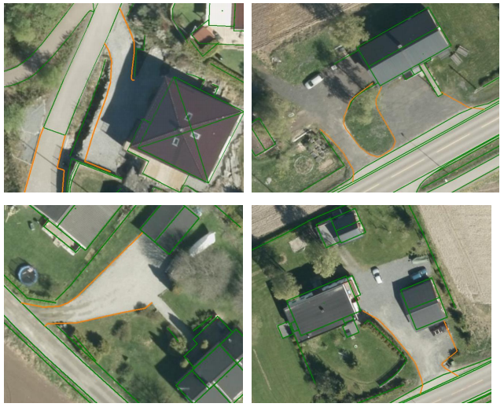
AnnetVegarealAvgrensning

Slide 38
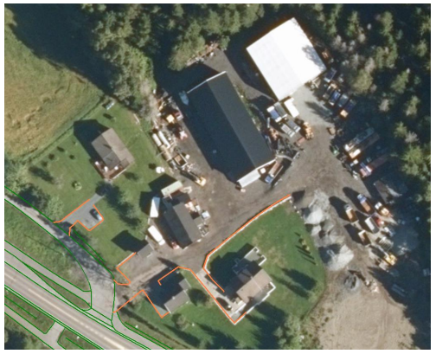
AnnetVegarealAvgrensning

Slide 39
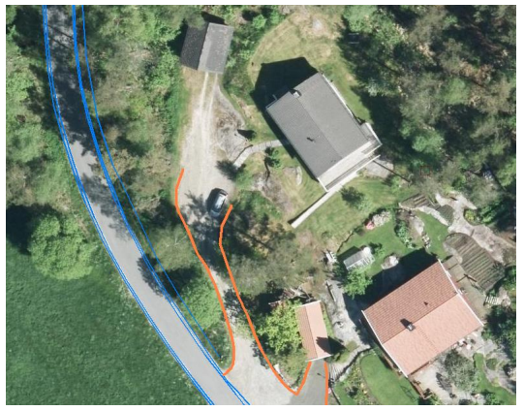
AnnetVegarealAvgrensning

Slide 40
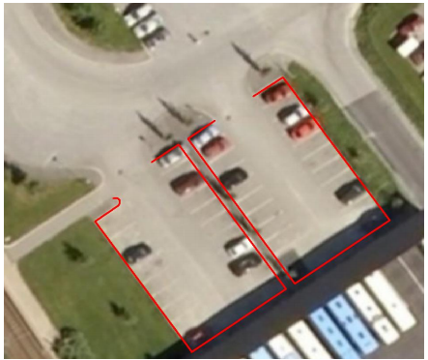
AnnetVegarealAvgrensning (nå Vegdekkekant)

Slide 41



FartsdemperAvgrensning

Slide 42

FeristAvgrensning

Slide 43

GangfeltAvgrensning

Slide 44

GangfeltAvgrensning

Slide 45

Kjørebanekant

Slide 46

Kjørebanekant

Slide 47

Skiltportal

Slide 48

Trafikksignalpunkt

Slide 49




Vegbom

Slide 50

Vegoppmerking

Slide 51


Vegrekkverk

Slide 52

Vegskulderkant

Slide 53

Vegskulderkant

Slide 54


Vegskulderkant

Slide 55

Vegskulderkant

Slide 56

Vegskulderkant

Slide 57
FunkjsonVegbom (kodeliste)

Slide 58
TypeVegbom (kodeliste)

Slide 59
TypevegGåendeOgSyklende (kodeliste)

Slide 60
TypevegKjørende (kodeliste)

Slide 61
VegoppmerkingBruksområde (kodeliste)

Slide 62

VegrekkverkType (kodeliste)

Slide 63

VegrekkverkType (kodeliste)

Slide 64

VegrekkverkType (kodeliste)

